Slide 1
Comissió d’Estudi sobre la Salut Mental i les Addiccions
6 de febrer de 2026
Parlament de Catalunya

Slide 2
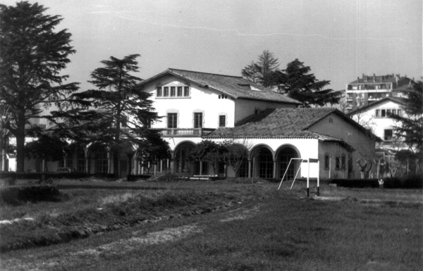



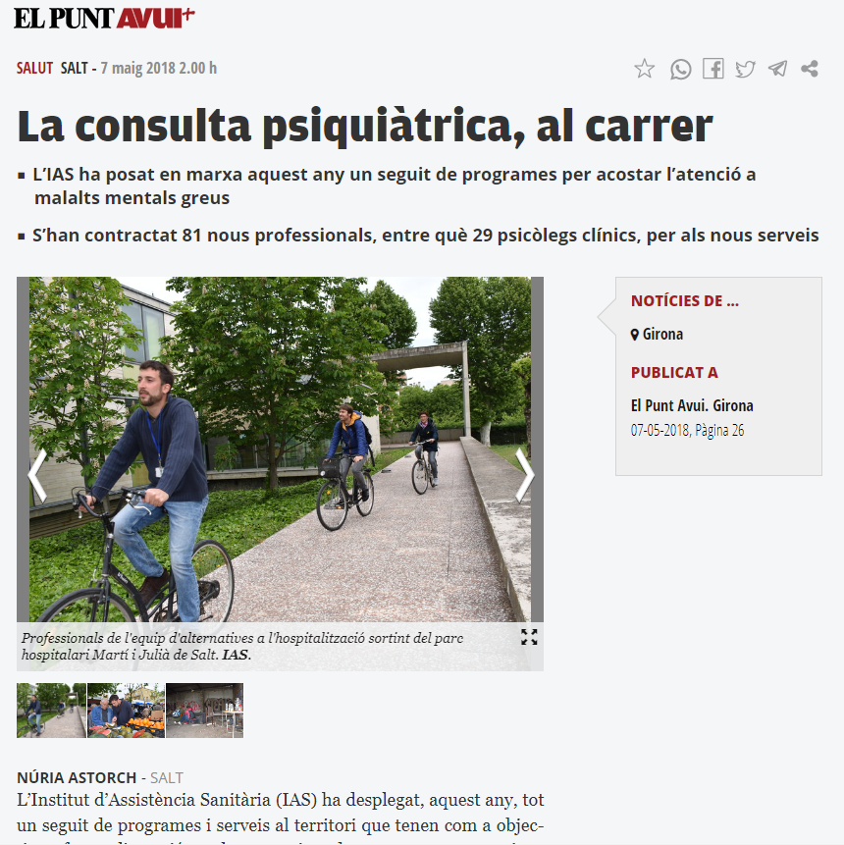


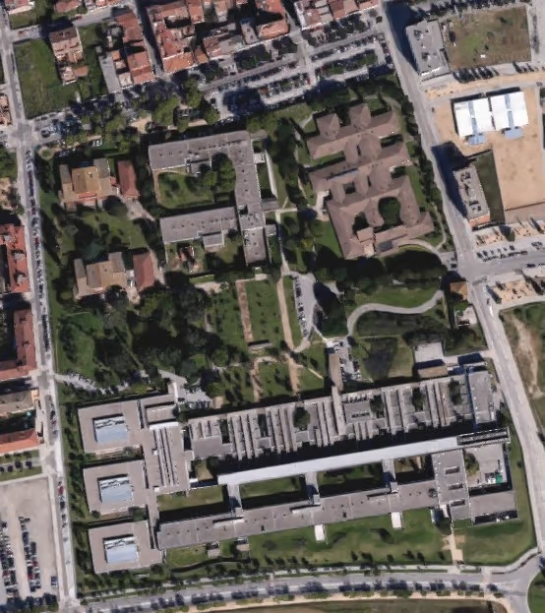



Els inicis
Auspiciats per
Guiats a l’inici per
El 2008 assumim els suports de l’extingida F.Tutelar La Fageda
El 2011 assumim els suports de l’extingida F.Tutelar del Gironès
El 2022 ens fusionem unint esforços per a l'atenció a la discapacitat cognitiva

Slide 3
Volum i característiques de les persones acompanyades i professionals
Acumulats: 2833

Slide 4
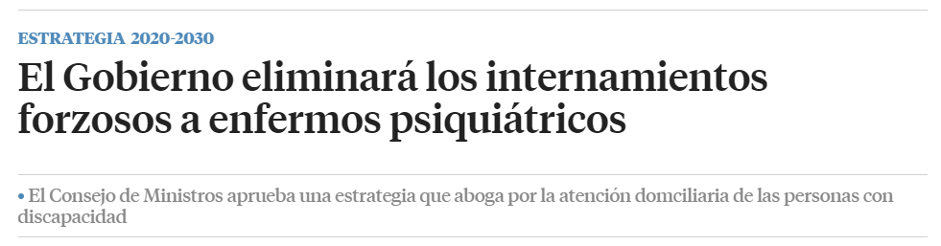
Guia de les practiques a Support-Girona
Igual reconeixement com a persona davant la llei
12
Dret a la igualtat i a la seguretat
14
Dret a viure de forma independent i a ser inclòs a la comunitat
19
Observ. Gral nº1
11-04-2014
No es pot negar la capacitat jurídica
Suport: mai decidir per l’altre
Dret a rebutjar el suport
Observ. Gral nº5
27-10-2017
Comptar amb els mitjans necessaris Disposar de serveis i que siguin accessibles
Dret a la participació
”El Comitè observa que hi ha un malentès general”

Slide 5
Dret a viure de forma independent i a ser inclòs a la comunitat
Article 19
Escollir el lloc de residència i amb qui viure.
Que les persones no es vegin obligades a viure en un sistema de vida específic
Observació General n.5 (27/10/2017)
Accés a una varietat de serveis d’assistència domiciliària, residencial i altres serveis de suport de la comunitat.
Assistència personal necessària
VIDA INDEPENDENT
Control sobre la pròpia vida.
INCLUSIÓ EN LA COMUNITAT
Participació plena i efectiva a la societat..., l'habitatge, la cura personal, transport, centres comercials, sales de cinema i totes les altres instal·lacions i serveis que s'ofereixen al públic.
Instal·lacions i serveis comunitaris per a la població en general que també estiguin a la seva disposició.
En igualtat de condicions i tenint en compte les necessitats específiques.

Slide 6
Dret a viure de forma independent i a ser inclòs a la comunitat
Article 19
59%
42%

Slide 7

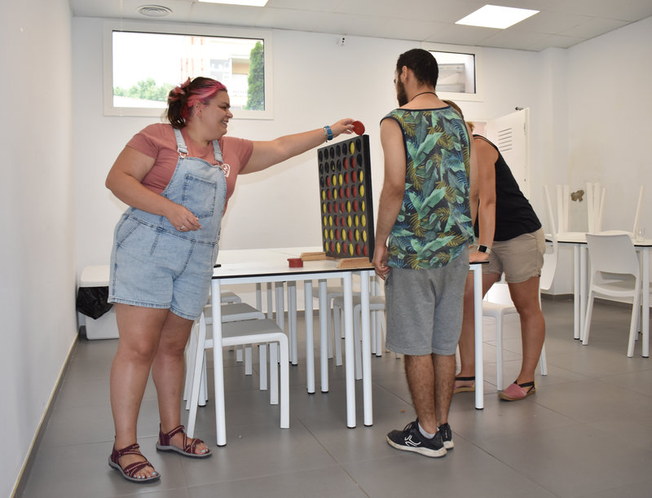
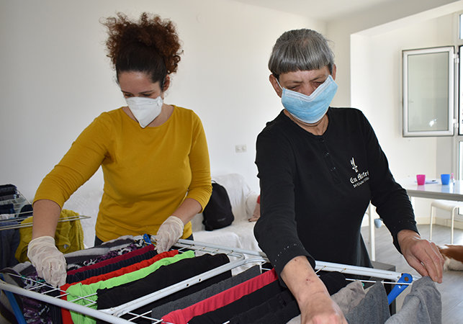

Algunes coses surten bé
TOP HOUSE – COMISSIÓ D’HABITATGE
ESPAI OBERT

Slide 8


Espai Obert: necessitat i interès social
Serveis i normatives rígides
Persones que queden fora del sistema
Manca d’atenció a necessitats bàsiques
Factors de desestabilització de la salut mental
Ingressos recurrents a urgències psiquiàtriques i hospitalització
Premis
ÀPATS
ÀPATS TOTALS | 10831
ESMORZARS | 1604
DINARS | 4106
BERENARS | 1951
SOPARS | 3170
BUGADERIA
DUTXES | 1097
RENTADORES | 884
SECADORES | 885
De les persones ateses durant l’any 2025, el 23% ja es troba en una situació residencial estable.

Slide 9


Comissió d’habitatge
Acompanyament a la inserció comunitària
Estudi de necessitats de suport individualitzats
Treball amb diferents agents del territori
Borsa d’habitatge i formes de cerca d’habitatge
Sol·licitud
Espai per conèixer altres persones
Voluntat de constituir un grup de convivència
LAPAD
SAD (municipal o privat)
SAPLL (189)
Cessió Agència Habitatge
Propietat de la persona o família
Mercat ordinari de lloguer
Cessió de 3a persona
A través:
Referents Support-Girona
Servei Rehabilitació XSM
Equips socials CSMA
Es valora si cal suport:
Tractament assertiu comunitari
Programa de seguiment individualitzat
Altres
Compartir despeses
Optimitzar els suports

Slide 10
A què ens referim amb “pressupostos personals”?
Un pressupost personal és una quantitat de diners que les autoritats públiques entreguen a una persona. Aquest pressupost és perquè la persona decideixi com utilitzar-lo per satisfer les seves necessitats de suport i organitzar el suport que necessita.
La filosofia dels pressupostos personals es basa en:
Reconèixer i respectar el dret a rebre suport
Reconèixer i respectar el dret a exercir llibertat, elecció i control sobre aspectes que afecten a la vida de les persones.
Reconèixer i respectar el dret a contribuir en la comunitat
Reconèixer i respectar el dret a viure de manera independent i a la inclusió social.

Slide 11
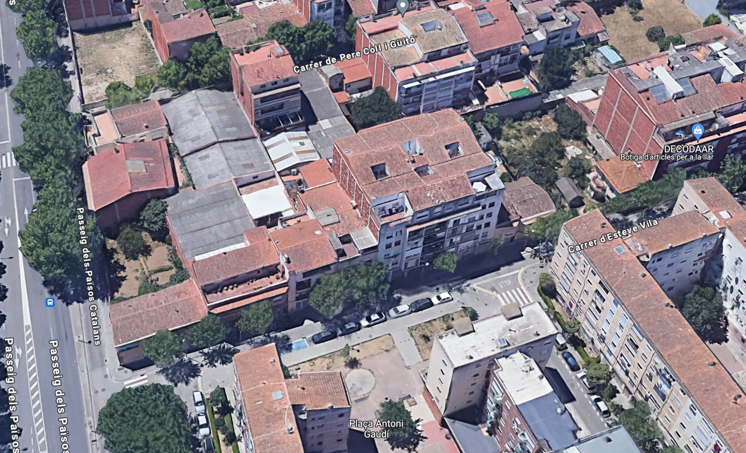
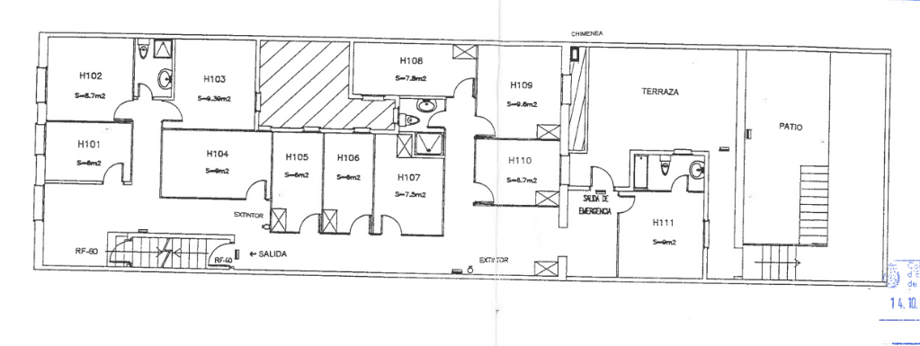
Pensió el Quijote

